Slide 1


APOSTILA
do Prof. Eduardo
Projeto de Máquinas
Elementos auxiliares de potência
Prof. Eduardo Furlan
2023

Slide 2
Embreagem

Slide 3
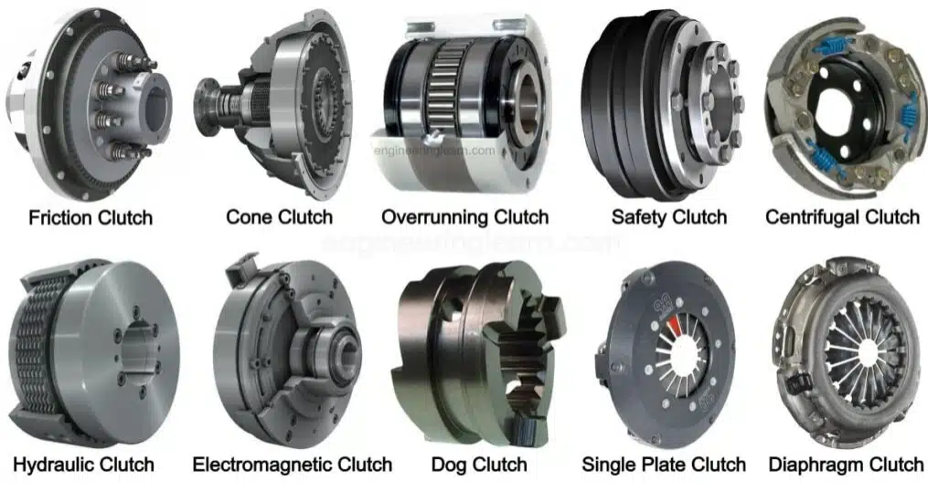
Exemplos de embreagens
Fonte: engineeringlearn.com (2023)

Slide 4
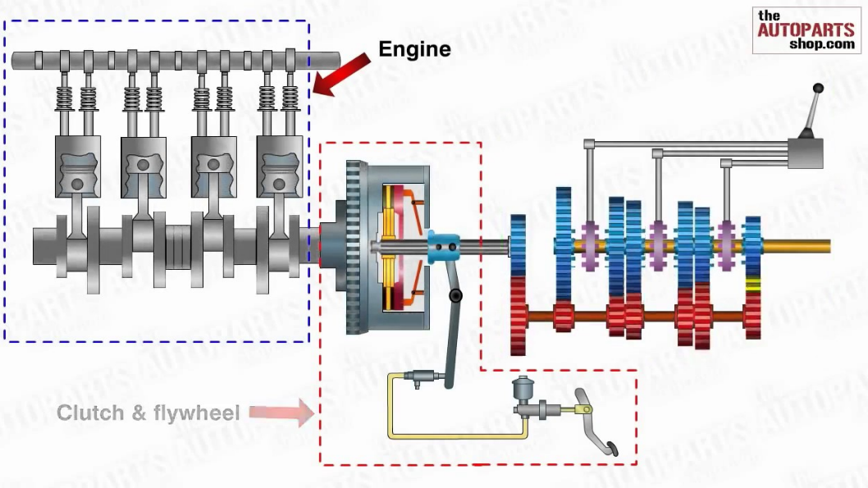
Embreagem automotiva
Fonte: commons.princeton.edu (2023)

Slide 5
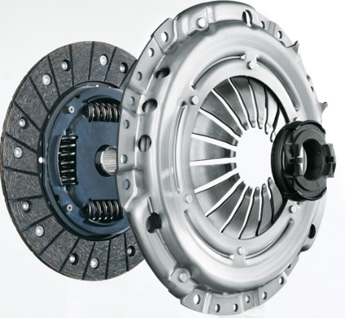
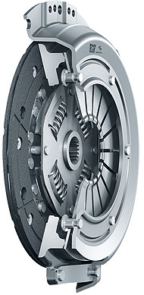
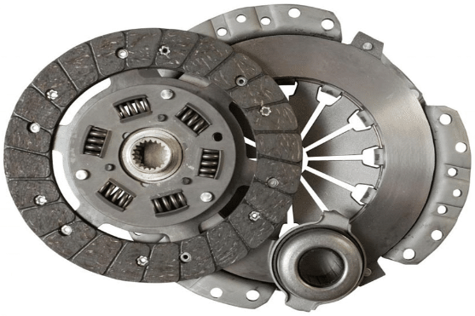
Embreagem automotiva
Fonte: x-engineer.org (2023)

Slide 6
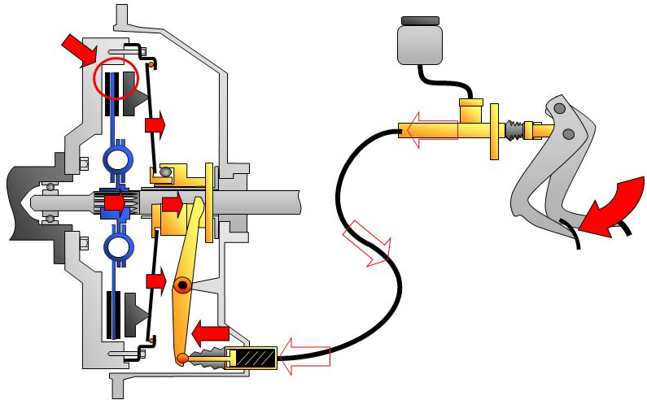
Embreagem automotiva
rola-
mento
câmbio
motor
Fonte: zf.com (2023)

Slide 7
Embreagem
Dispositivo que conecta gradual e suavemente dois componentes rotativos
Com velocidades angulares distintas
Em relação a uma linha de centro comum
Trazendo os dois componentes para uma mesma velocidade angular após seu acionamento

Slide 8
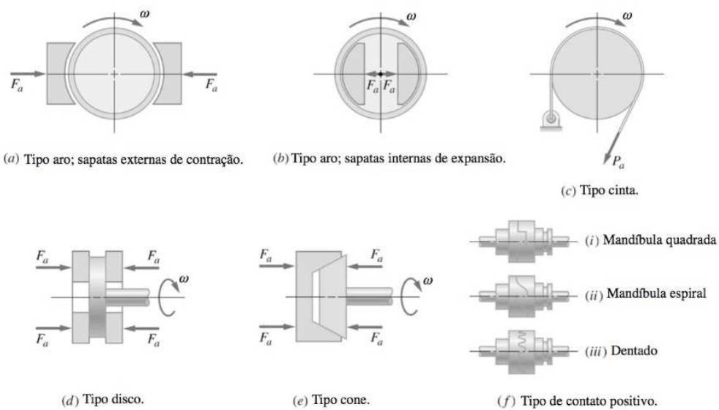
Alguns tipos comuns de embreagem
Fonte: Lobo et al. (2019)

Slide 9
8 passos - projeto de embreagem
1. Selecionar o tipo mais adequado à aplicação
  Considerar as restrições de projeto
    Dimensionais
    Geométricas
2. Selecionar o par de materiais de atrito em função de
  Modo de falha dominante
  Condições operacionais
  Tempo de resposta do acionamento

Slide 10
8 passos - projeto de embreagem
3. Para a velocidade e tempo de resposta desejados
  Determinar o torque necessário para acelerar ou desacelerar o dispositivo
  Considerar os efeitos inerciais de todas as massas significativas
    Que influenciam na velocidade angular da embreagem
4. Estimar a energia dissipada como calor na zona de contato de atrito
5. Determinar a distribuição de pressão sobre as superfícies de contato por atrito

Slide 11
8 passos - projeto de embreagem
6. Em função da pressão máxima (pmax), estimar a pressão em qualquer ponto da interface de atrito
7. Determinar a
  Força de acionamento
  Torque de atrito
  Reações nos mancais
Em função desses valores, considerando o fator de segurança especificado
  Determinar dimensões
  Fazer a seleção dos materiais adequados

Slide 12
8 passos - projeto de embreagem
8. Caso a configuração não atenda às especificações
    Operacionais
    Confiabilidade
  Fazer as alterações necessárias, por meio de um processo iterativo, até que todos os requisitos sejam atendidos
  Verificar também se a taxa de calor produzido devido ao atrito excede a taxa de resfriamento

Slide 13
Manivela

Slide 14
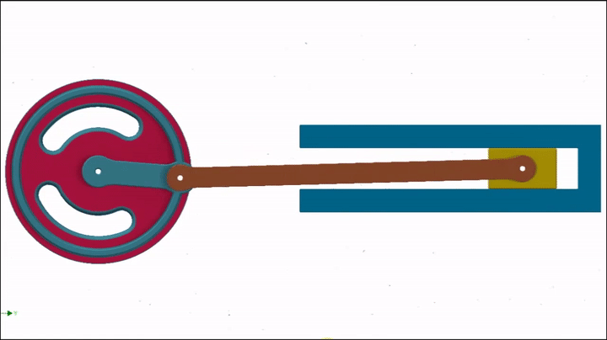
Biela-manivela com deslizador
Fonte: quora.com (2023)

Slide 15
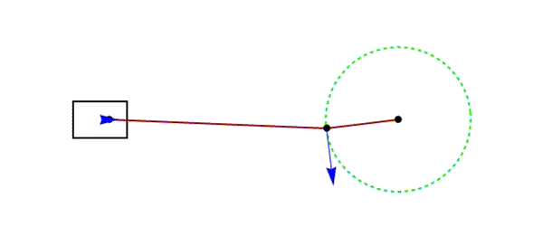
Biela-manivela com deslizador
Fonte: wikimedia.org (2023)

Slide 16
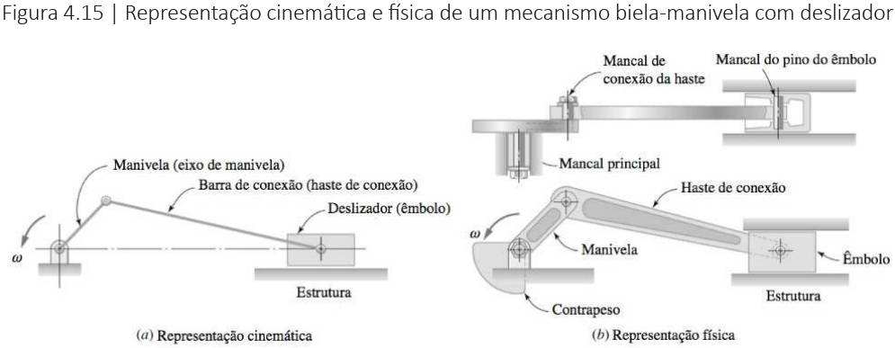
Biela-manivela com deslizador
Converter o movimento rotativo em linear ou vice-versa
Fonte: Lobo et al. (2019)

Slide 17
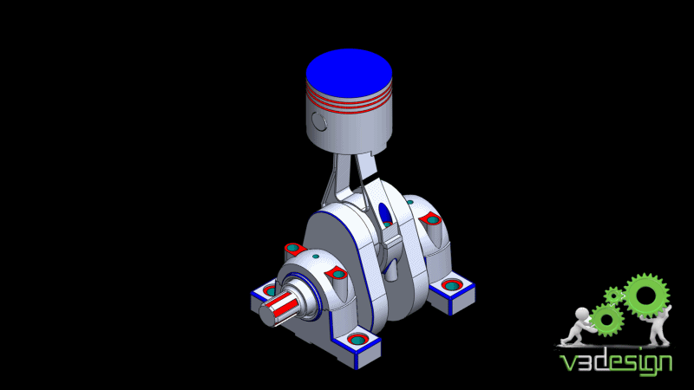
Biela-manivela
Fonte: b2b.partcommunity.com (2023)

Slide 18
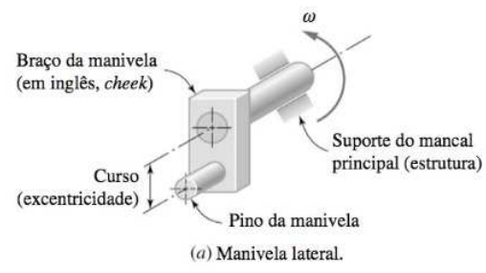
Manivela lateral
Eixo de manivela com carga em balanço
Fonte: Lobo et al. (2019)

Slide 19
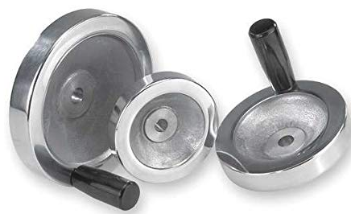
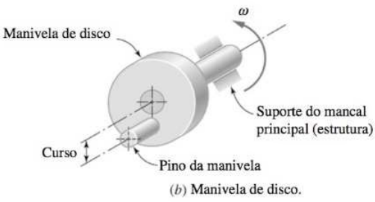
Manivela de disco
Variação da manivela lateral
  Utilizada quando o curso é
  pequeno
Fonte: amazon.com (2023)
Fonte: Lobo et al. (2019)

Slide 20
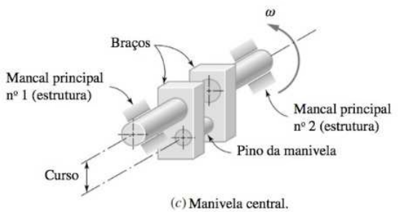
Manivela central
Manivela com carga entre mancais
Fonte: Lobo et al. (2019)

Slide 21
11 passos - projeto eixo de manivela
1. Considerando as especificações de operação e configuração geral do sistema
  Elaborar um esboço inicial para o projeto
2. Determinar, ao longo de um ciclo completo
  Deslocamentos
  Velocidades
  Acelerações
3. Conceber a geometria básica para o eixo de manivela considerando função e restrições dimensionais

Slide 22
11 passos - projeto eixo de manivela
4. Analisar as forças globais sobre o mecanismo em todas as fases cinemáticas
  Forças de superfície
  Forças de corpo
5. Calcular e representar todas as forças agindo durante cada fase no eixo de manivela
6. Avaliar os pontos críticos e determinar em cada uma das seções críticas
  Forças
  Momentos

Slide 23
11 passos - projeto eixo de manivela
7. Falhas
  Em função de
    Regiões de concentração
    Tensões
    Natureza cíclica das cargas agindo sobre um eixo de manivela
  Os elementos estruturais são susceptíveis a
    Falha por fadiga
    Por fratura frágil ou
    Por escoamento
(continua)

Slide 24
11 passos - projeto eixo de manivela
(continuação do passo 7)
Aplicações de eixos de manivelas utilizam
  Mancais de rolamento
  Mancais de deslizamento (mais comum)
    A falha pode ser dada por
      Desgaste adesivo
      Desgaste abrasivo
      Desgaste corrosivo
      Desgaste por fadiga superficial
      Desgaste por contato
      Desgaste por aderência
      Escoamento
      Fratura frágil (pouca deformação antes da fratura)

Slide 25
8. Material
  Fazer pré-seleção do material para o eixo
    Ferro fundido
    Aço fundido
    Aço trabalhado
    Outros
  Avaliar o melhor processo de fabricação

Slide 26
9. Selecionar um fator de segurança de projeto
10. Determinar as tensões para os modos de falha prováveis
11. Através de um processo iterativo
  Determinar as dimensões que satisfaçam
    As especificações de projeto
    Que forneçam uma vida útil adequada

Slide 27
Volante

Slide 28
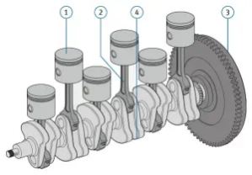
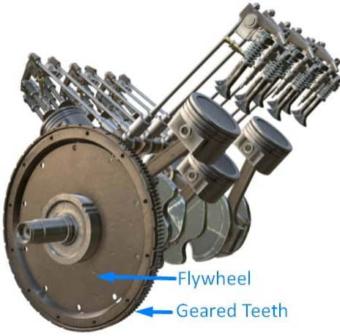
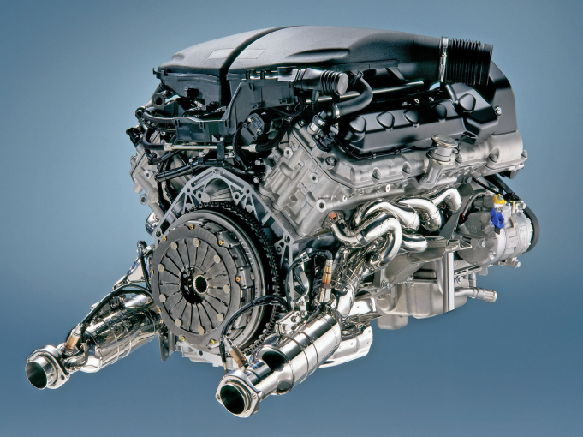
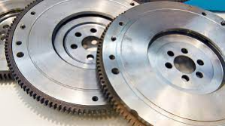
Volante
Armazena energia
Fonte: bmwgroup.com (2023)

Slide 29
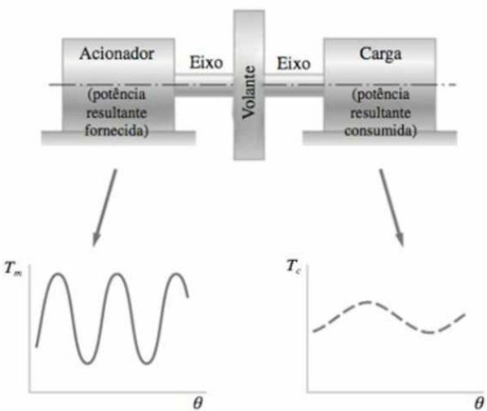
Volante
“suaviza” as flutuações de velocidade angular e de torque
Fonte: Lobo et al. (2019)

Slide 30
Volante
Reservatório de energia cinética em máquinas girantes
Principal função controlar as flutuações de
  Velocidade angular
  Torque

Slide 31
Volante
O torque motriz ( Tm ) é positivo quando
  Seu sentido coincide com o sentido da rotação do eixo
  O acionador fornece energia ao sistema
O torque de carga ( Tc ) é positivo quando
  O sentido é o mesmo da rotação
  O sistema está fornecendo energia à carga

Slide 32
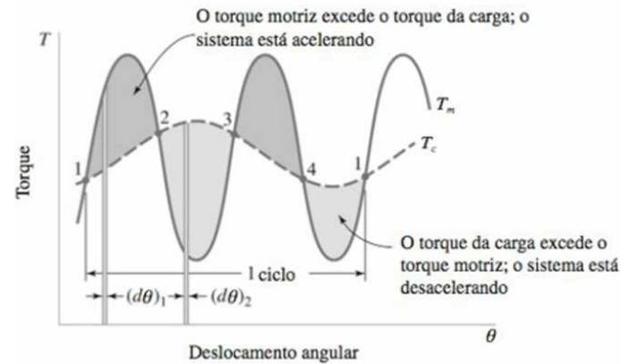
Curvas de torque motriz e de carga
Torque motriz
Torque de carga
Curvas sobrepostas do torque motriz e do torque de carga
Fonte: Lobo et al. (2019)

Slide 33
Volante - torques
Durante os instantes de tempo em que o torque motriz fornecido excede o torque de carga necessário
  A massa do volante é acelerada
    E a energia cinética é armazenada no volante
Durante os instantes em que o torque de carga excede o torque motriz fornecido
  A massa do volante é desacelerada
    E parte da energia cinética do volante é perdida

Slide 34
Principais vantagens do volante
Redução da amplitude de flutuação da velocidade
Redução do pico do torque motriz necessário
Tensões reduzidas em eixos, acoplamentos e demais componentes do sistema
Energia automaticamente armazenada ou retirada conforme a necessidade

Slide 35

Equação do movimento
coeficiente de flutuação de velocidade (vide tabela a seguir)
momento de inércia de massa
variação máxima da energia cinética
velocidade angular média

Slide 36
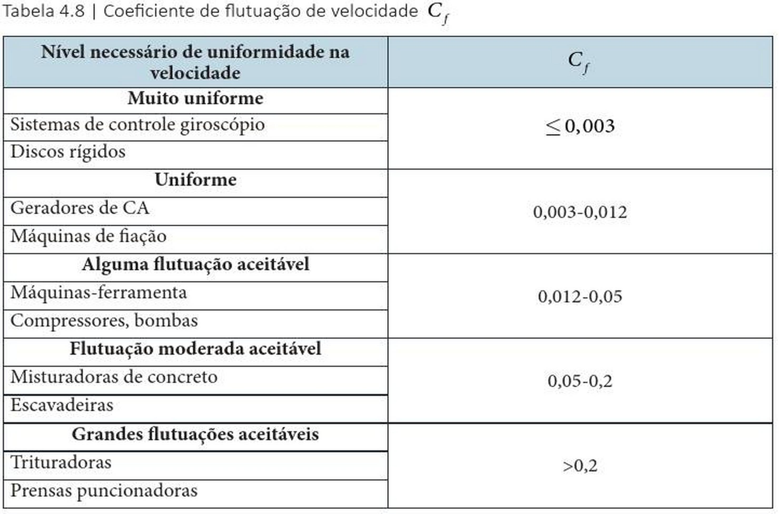
Coeficiente de flutuação de velocidade
Fonte: Lobo et al. (2019)

Slide 37
Montagem de conjunto

Slide 38
Montagem
Todos os dispositivos projetados e/ou selecionados atuarão de forma conjunta
Haverá um processo de montagem, união desses dispositivos de forma a se respeitar tolerâncias e ajustes
Projetar uma base que sirva de apoio para o conjunto, considerando os esforços transferidos
  Forças
  Momentos

Slide 39
Montagem
Uma vez definidas as dimensões dos componentes
  Modelar cada parte
    Incluindo a base ou proteção da máquina
  Produção dos desenhos correspondentes
    Dimensões
      Tolerâncias
        Dimensionais
        Geométricas
      Matéria-prima
      Demais informações pertinentes ao projeto

Slide 40
Montagem
Formar e a selecionar materiais
  Devem satisfazer os requisitos funcionais
    Suportar as cargas sem que ocorra uma falha
    Manter a precisão dimensional necessária
      Ao longo da vida de projeto prescrita
    A um custo aceitável

Slide 41
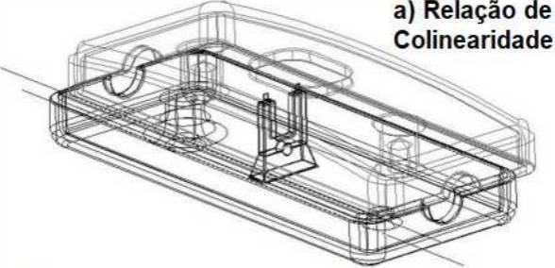
Montagem
Finalizado cada um dos componentes
  É realizado o conjunto de montagem
    São especificadas todas as relações de vínculos e restrições entre os componentes considerando
      Coaxilidade de componentes cilíndricos
      Faces paralelas ou coplanares
      Eixos paralelos ou arestas paralelas entre si
Fonte: Lobo et al. (2019)

Slide 42
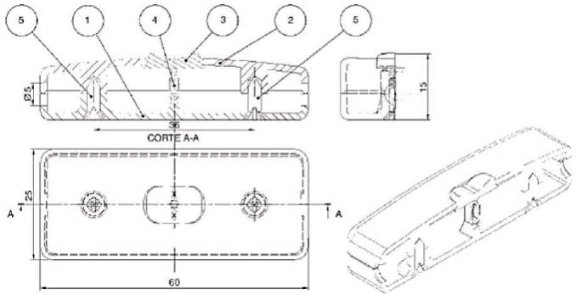
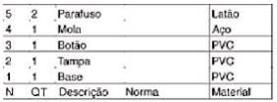
Desenhos
Desenhos de conjunto
  Vistas geradas na projeção ortogonal
  Vistas em corte
  Detalhes
  Lista de componentes
Fonte: Lobo et al. (2019)

Slide 43
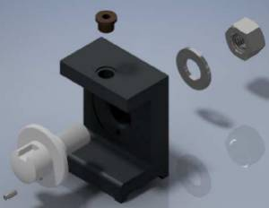
Modelos 3D
A partir dos modelos 3D, podemos produzir
  Modelos realistas com inserção de textura e cores
  Possível utilização de animações
    Vista explodida renderizada de um conjunto de montagem de um dispositivo para eixo
Fonte: Lobo et al. (2019)

Slide 44
Mercado e fabricantes
Mercado: fabricantes de freios e embreagens
  Catálogos com informações sobre torque e potência
    Diferentes modelos de embreagens
  Procedimento de seleção desses elementos de máquinas
    Baseado no torque e na potência
    De acordo com
      A aplicação desejada
      Outros aspectos relacionados ao produto final em desenvolvimento
O projetista deve estar atento a essas recomendações e fatores de serviço, de acordo com o fabricante

Slide 45
Referências
BUDYNAS, R. G. Elementos De Maquinas De Shigley. 8ª edição. [S. l.]: AMGH, 2011.
COLLISN, J. A.; BUSBY, H. R.; STAAB, G. H. Projeto Mecânico de Elementos de Máquinas: uma Perspectiva de Prevenção da Falha. 2ª edição. [S. l.]: LTC, 2019.
LOBO, Y. R. de O.; JÚNIOR, I. E. de O.; ESTAMBASSE, E. C.; SHIGUEMOTO, A. C. G. Projeto de máquinas. Londrina: Editora e Distribuidora Educacional S.A., 2019.
NORTON, R. L.; BOOKMAN, E.; STAVROPOULOS, K. D.; AGUIAR, J. B. de; AGUIAR, J. M. de; MACHNIEVSCZ, R.; CASTRO, J. F. de. Projeto de Máquinas: Uma Abordagem Integrada. 4ª edição. [S. l.]: Bookman, 2013.

Slide 46
APOSTILA
do Prof. Eduardo
https://github.com/efurlanm/teaching/
Prof. Eduardo Furlan
2023

